Slide 1
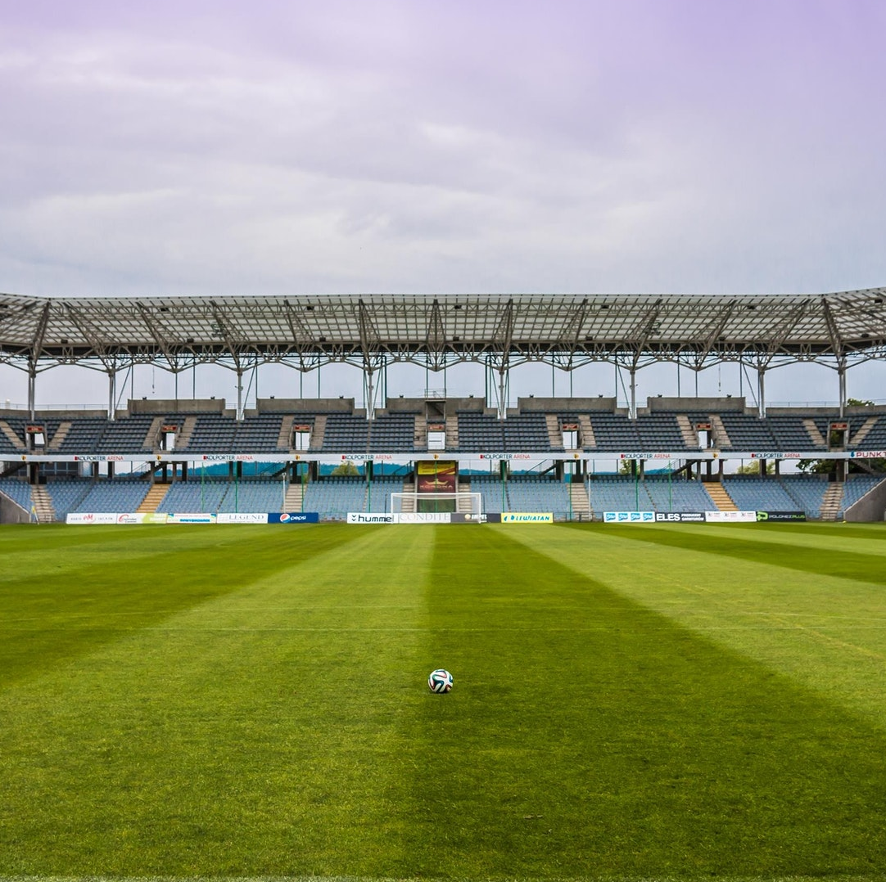


Informativos
Rodada #15

